Slide 1
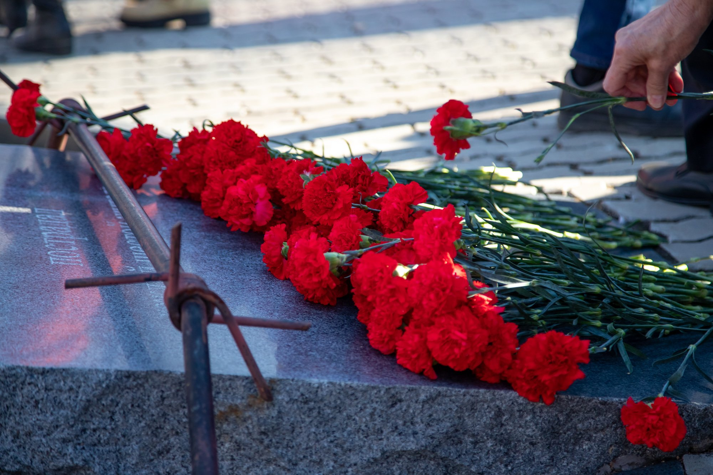
31-мая
День памяти жертв политических репрессий
Автор: архивист Аягозского филиала КГУ «Государственный архив области Абай» управления культуры, развития языков и архивного дела области Абай
Сатимбекова Жадыра Базаровна

Slide 2
Введение
Политические репрессии (от лат.repressio - подавление, угнетение) различные меры принуждения, применяемые государством по политическим мотивам, в виде лишения жизни или свободы, помещения на принудительное лечение в психиатрические лечебные учреждения, выдворения из страны и лишения гражданства, выселения групп населения из мест проживания, направления в ссылку, высылку и на спец.поселение, привлечения к принудительному труду в условиях ограничения свободы, а также иное лишение или ограничение прав и свободы лиц, признававшихся социально опасными для государства или политического строя по классовым, социальным, национальным, религиозным или иными признаком.
31 мая – день памяти одной из самых трагических страниц истории Казахстана – массовых политических репрессий и ужасающего голода, повлекшего гибель миллионов человек. После объявления независимости Казахстана в 1993 году был принят Закон «О реабилитации жертв массовых политических репрессий». Было реабилитировано 340 тысяч человек. В 1997 году Указом экс-президента Республики Казахстан Н.А.Назарбаева 31 мая был объявлен официальным «Днем памяти жертвами репрессий».

Slide 3


Slide 4
Масштаб репрессий
Общие цифры по СССР:
С 1920-х по начало 1950 годов репрессированы миллионы граждан.
По оценкам историков, более 3,5 млн человек были осуждены по «контрреволюционными» статьям. Из них около 700 000 человек расстреляны в период «Большого террора» (1937-1938 гг.). Примерно 18 млн человек прошли через лагеря, ссылки и тюрьмы ГУЛАГа (Главное управление лагеря)
Репрессии в Казахстане:
В 1930-1950-х годах в Казахстан было депортировано более 1,5 млн человек разных национальностей (чеченцы, ингуши, корейцы, немцы, поляки и др.). Через систему лагерей в Казахстане прошли сотни тысяч заключенных. Только в КарЛаге (Карагандинский лагерь) содержалось до 75 000 человек одновременно. В АЛЖИР-е (Акмолинский лагерь жён изменников Родины) находились около 8000 женщин.
Последствия репрессий:
Уничтожение национальной интеллигенции, духовенства, ученых, деятелей культуры и Алаш-движения. Разрушение судеб миллионов семей.

Slide 5
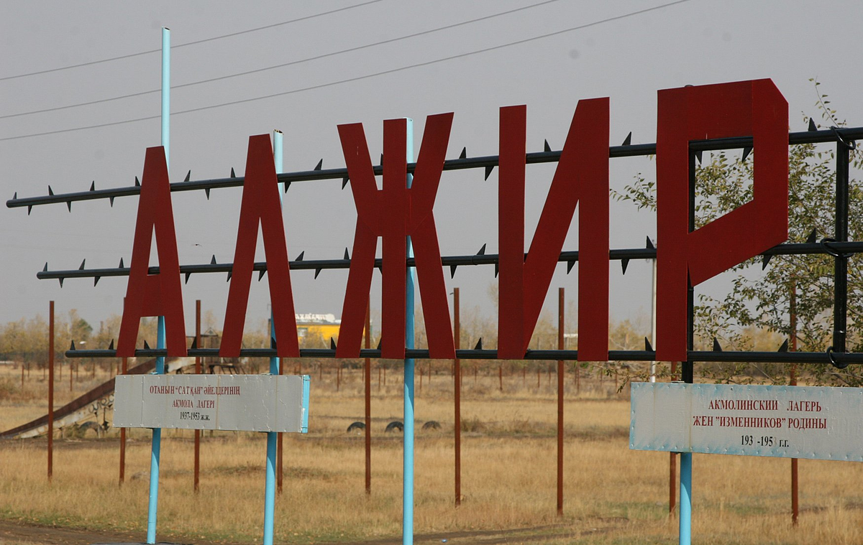

Slide 6
Архивы и восстановление правды
Архивы – это источник подлинных документов, на основе которых восстанавливаются судьбы жертв репрессий. Благодаря архивным фондам, удалось рассекретить тысячи уголовных дел, приговоров и личных дел репрессированных. Архивы способствуют реабилитации пострадавших и восстановлению справедливости.
Люди обращаются в архивы, чтобы найти информацию о судьбе своих родственников. На основе архивных данных восстанавливаются биографии, создаются книги памяти, выставки, фильмы.

Slide 7
Заключение
Призыв:
«Помнить – значит не допустить повторения».
«Мы можем открыть путь у идеальному будущему, только вспомнив каждую из невинных жертв. Твердый фундамент будущего начинается с независимости. Долг каждого из нас – отдать дань уважения душам невинных жертв одного из самых трудных времен прошлого века», - подчеркнул Касым-Жомарт Токаев в своем обращении к народу.
Архивы – это ключ к исторической памяти. Без архивных документов невозможно узнать правду о масштабах репрессий, имена жертв и восстановить связь поколений.

Slide 8
